Slide 1

GV: BÙI THỊ HÀ MAI
LỚP: 5A4
TRƯỜNG TH HƯNG ĐẠO

Slide 2
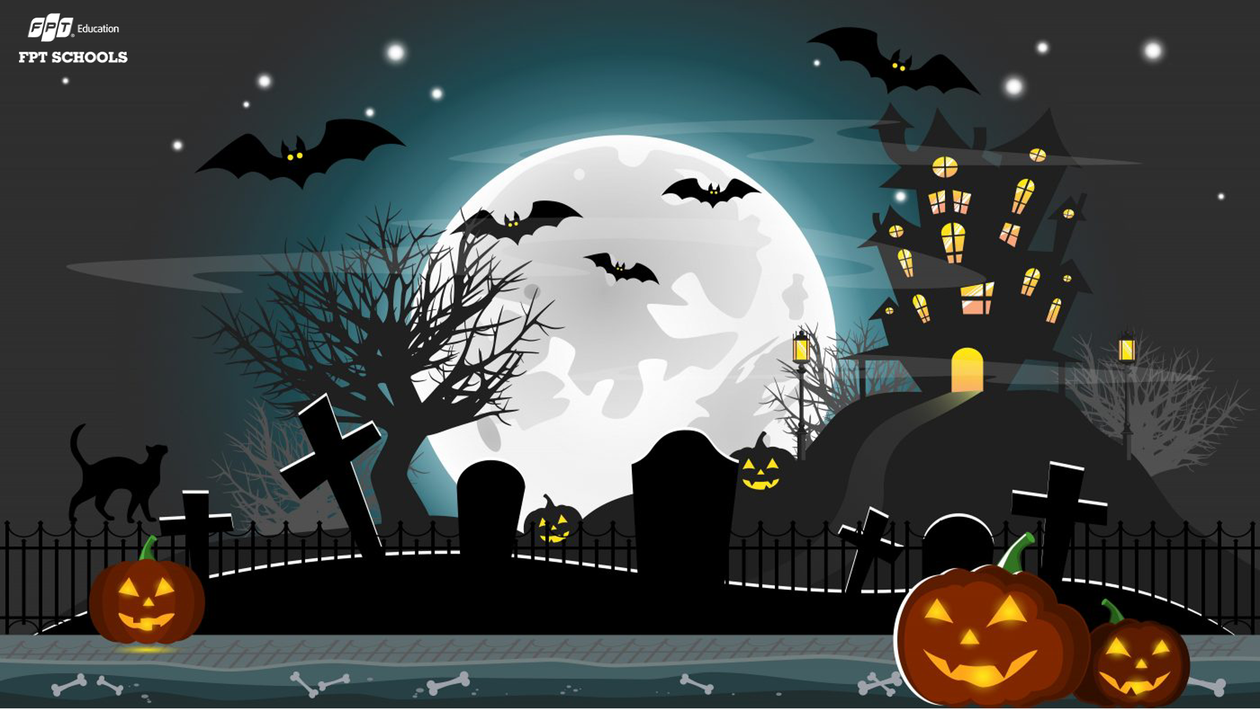



Notes:
Có một lâu đài chứa rất nhiều căn phòng bí mật. Chúng ta hãy cũng khám phá lâu đài này và vượt qua các thử thách ở mỗi căn phòng bí mật nhé.

Slide 3



THỬ THÁCH 1
Hãy thu thập đủ 3 cây kẹo trong căn phòng cú mèo.

Slide 4
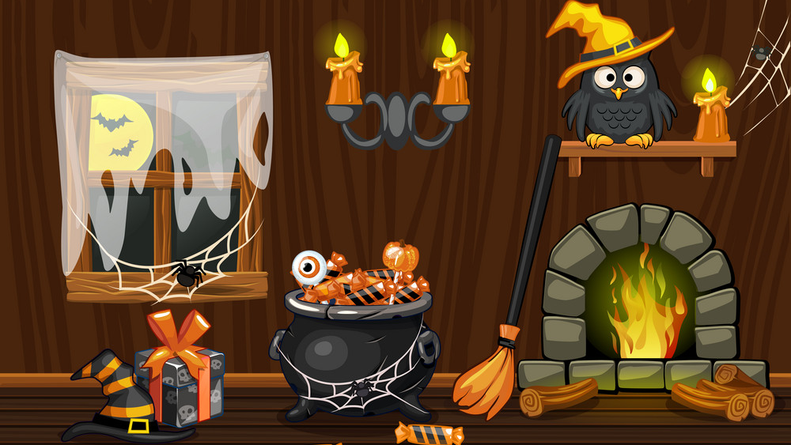



Nêu vị trí của lục địa Ô xtrây-li-a
Lục địa Ô xtrây- li-a nằm ở nam bán cầu , có đường chí tuyến nam đi qua giữa lãnh thổ
Notes:
Click vào đáp án

Slide 5

THỬ THÁCH 2
Tiêu diệt mụ phù thuỷ trong căn phòng hắc ám.

Slide 6
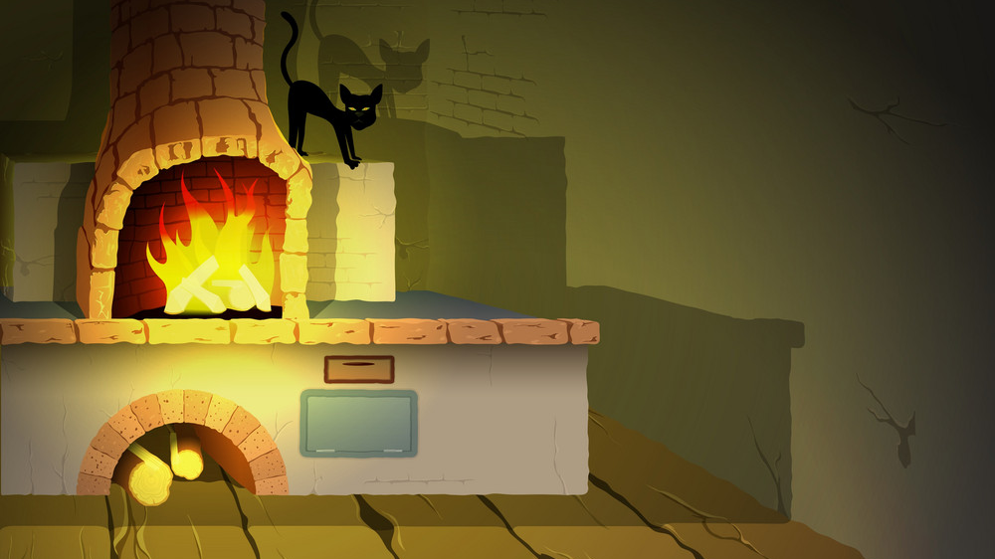
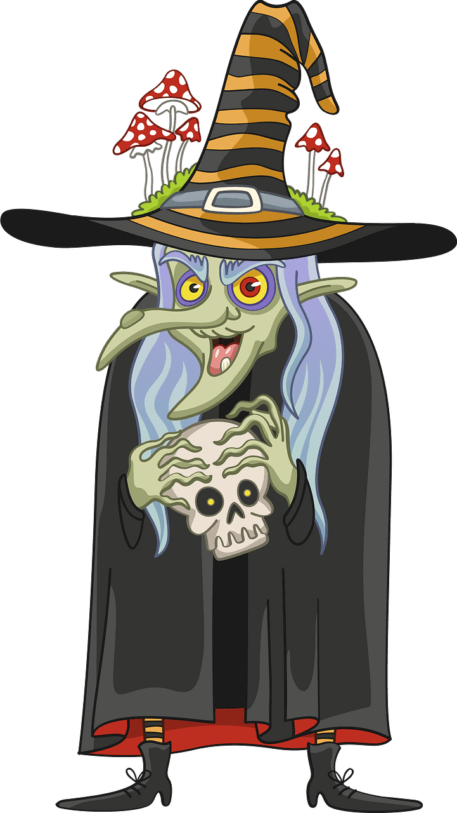

Hãy nêu đặc điểm tự nhiên của châu Nam Cực?
Châu Nam Cực có khí hậu lạnh nhất thế giới quanh năm dưới 0℃, động vật tiêu biểu là chim cánh cụt, không có dân sinh sống.
Notes:
Click vào đáp án

Slide 7
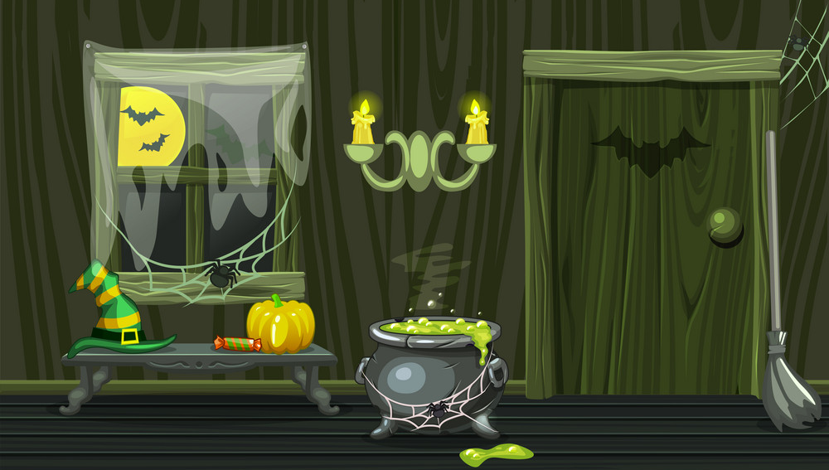
THỬ THÁCH 3
Tìm lọ nước tàng hình trong căn hầm bí mật.

Slide 8
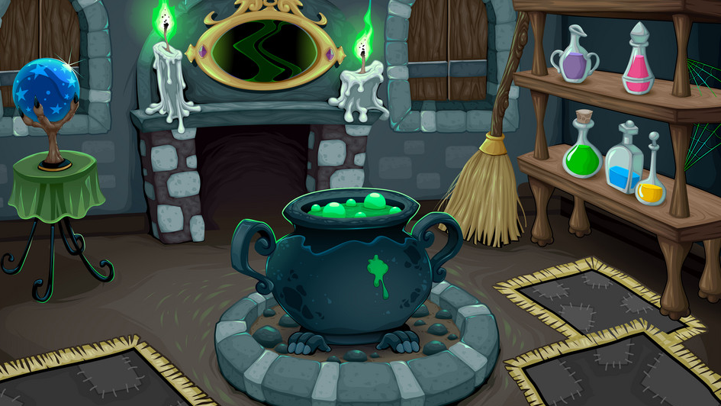
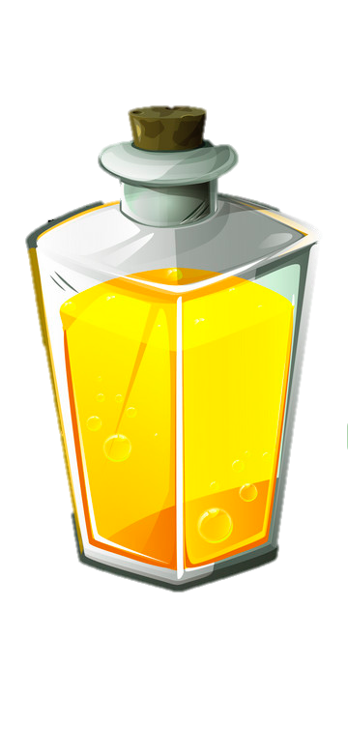
Vì sao châu Nam Cực lại lạnh nhất thế giới ?
Vì địa hình châu Nam Cực là cao nguyên cao được bao phủ bới lớp băng dày.

Slide 9







Chúc mừng bạn đã vượt qua
tất cả các thử thách!
Notes:
Đây là sản phẩm miễn phí phục vụ cho mục đích giáo dục.
Mình chia sẻ trò chơi nhằm hỗ trợ các thầy cô tạo hứng thú cho HS trong tiết học nên các bạn vui lòng không sử dụng file với mục đích trục lợi cá nhân nhé.
Nếu thầy cô cần hỗ trợ có thể hệ Zalo 0762673733 hoặc Facebook: https://www.facebook.com/quynhchigdth/

Slide 10






Slide 11


Slide 12
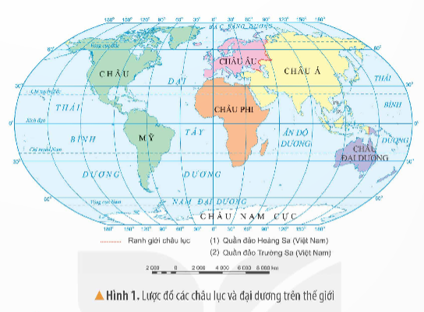
Đọc thông tin mục 2, quan sát hình 1 và trả lời câu hỏi:
Trên Trái Đất có mấy đại dương? Đó là những đại dương nào.
Trên trái đất có 5 đại dương gồm: Thái Bình Dương, Đại Tây Dương, Ấn Độ Dương, Bắc Băng Dương và Nam Đại Dương.

Slide 13
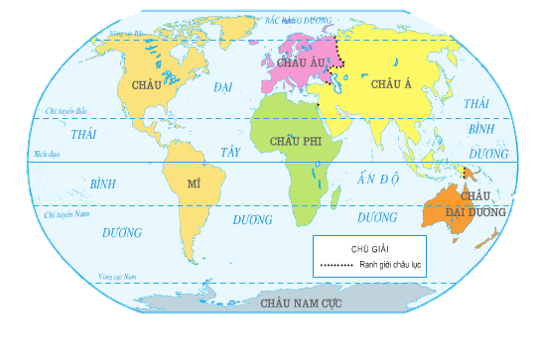
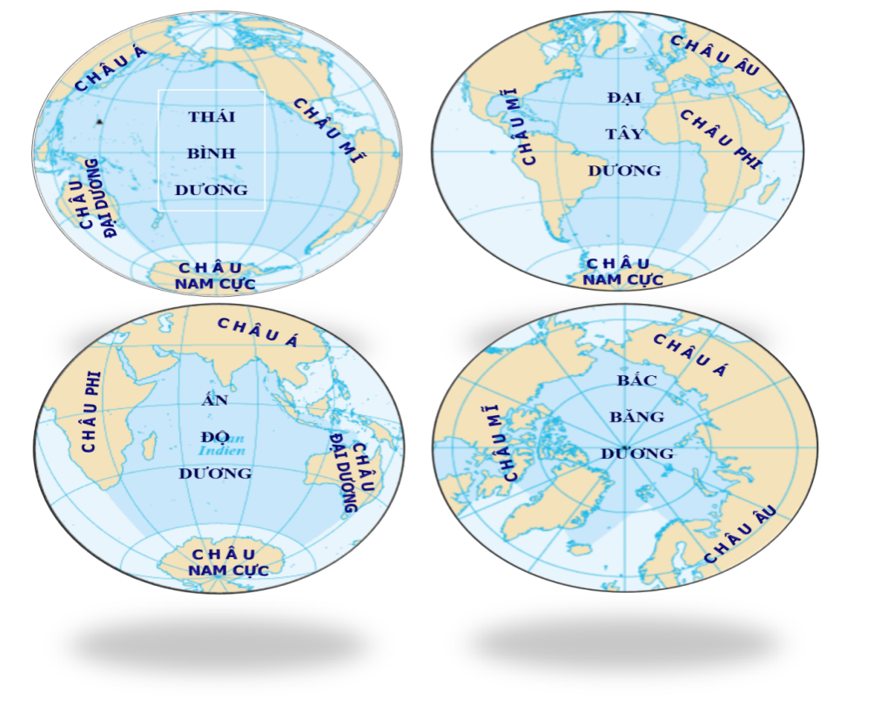
Tên đại dương | Giáp với các châu lục | Giáp với các đại dương
Thái Bình Dương
Châu Mĩ, châu Nam Cực, châu Đại Dương, châu Á.
Đại Tây Dương, Ấn Độ Dương, Bắc Băng Dương.
Lược đồ các châu lục và đại dương

Slide 14
Tên đại dương | Giáp với các châu lục | Giáp với các đại dương
Ấn Độ Dương
Châu Á, châu Đại Dương, châu Nam Cực, châu Phi.
Đại Tây Dương,
Thái Bình Dương.
Lược đồ các châu lục và đại dương

Slide 15
Tên đại dương | Giáp với các châu lục | Giáp với các đại dương
Đại Tây Dương
Châu Âu, châu Phi,
châu Nam Cực, châu Mĩ.
Bắc Băng Dương, Ấn Độ Dương, Thái Bình Dương.
Lược đồ các châu lục và đại dương

Slide 16
Tên đại dương | Giáp với các châu lục | Giáp với các đại dương
Bắc Băng Dương
Châu Á, châu Âu, châu Mĩ.
Đại Tây Dương,
Thái Bình Dương.
Lược đồ các châu lục và đại dương

Slide 17
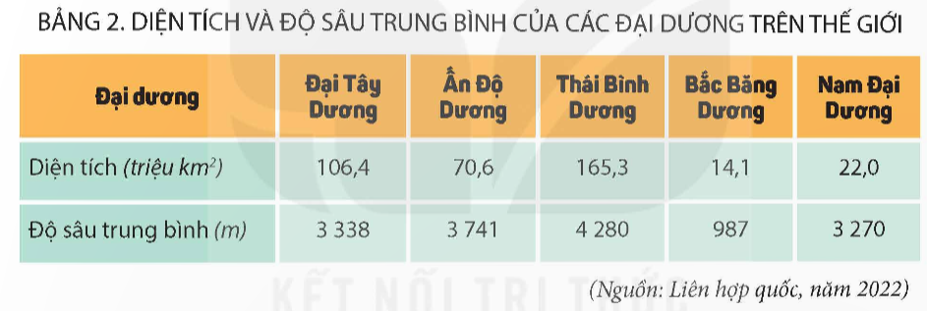

Dựa vào bảng số liệu sau, hãy:
Xếp các đại dương theo thứ tự từ lớn đến nhỏ về diện tích?

Slide 18
Thái Bình Dương
Đại Tây Dương
Nam Đại Dương
Ấn Độ Dương
Bắc Băng Dương

Slide 19

Độ sâu lớn nhất thuộc về đại dương nào?
Thái Bình Dương

Slide 20
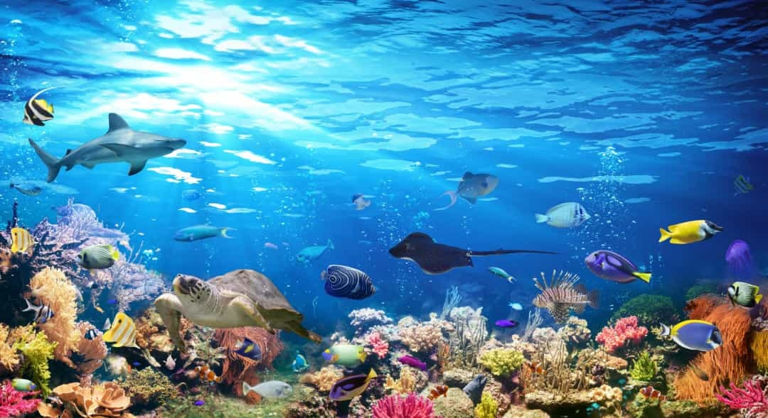
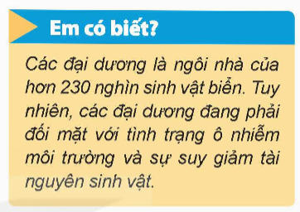
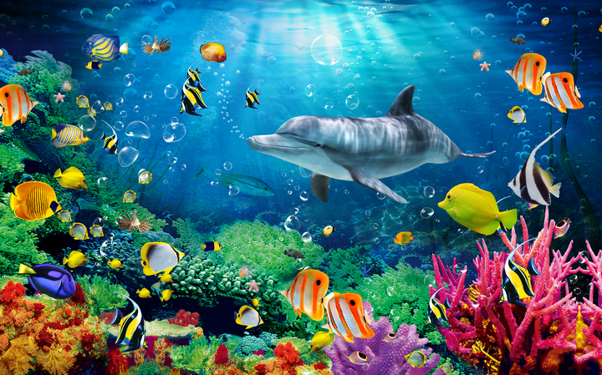

Slide 21
Các đại dương có khoảng bao nhiêu nghìn sinh vật biển?
Các đại dương có khoảng hơn 230 nghìn sinh vật biển.

Slide 22
Hiện nay các đại dương đang phải đối mặt với nguy cơ nào?
Hiện nay các đại dương đang phải đối mặt với nguy cơ ô nhiễm môi trương và sự suy giảm tài nguyên môi trường.

Slide 23
KẾT LUẬN
Trên Trái Đất có 4 đại dương đó là: Thái Bình Dương, Đại Tây Dương, Ấn Độ Dương và Bắc Băng Dương.
Thái Bình Dương là đại dương có diện tích và độ sâu trung bình lớn nhất.

Slide 24


Slide 25




Để thu hoạch bông hoa, các bạn hãy trả lời đúng các câu hỏi tìm hiểu bài nhé!
4
3
1
2
Notes:
Click vào số trên bông hoa → Hiện câu hỏi.
Click vào cánh hoa → Bông hoa biến mất.
Click vô cô bé sau khi đã thu hoạch hết bông hoa → hiện trang cuối.

Slide 26

Châu lục, đại dương nào có diện tích lớn nhất thế giới?
Châu Á

Slide 27
Châu lục, đại dương nào có diện tích nhỏ nhất trên thế giới?
Châu Đại Dương có diện tích nhỏ nhất

Slide 28
Châu lục nào lạnh và khô nhất thế giới?
Châu Nam Cực

Slide 29
Hoang mạc Xa-ha-ra nằm ở châu lục nào?
Châu Phi.

Slide 30

Cảm ơn các bạn đã giúp mình thu hoạch bông hoa!

Slide 31


